Slide 1
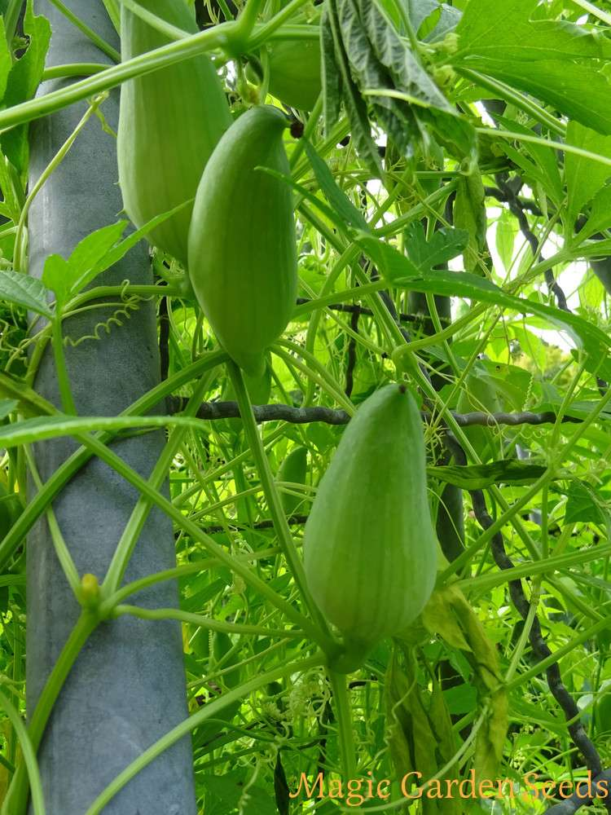
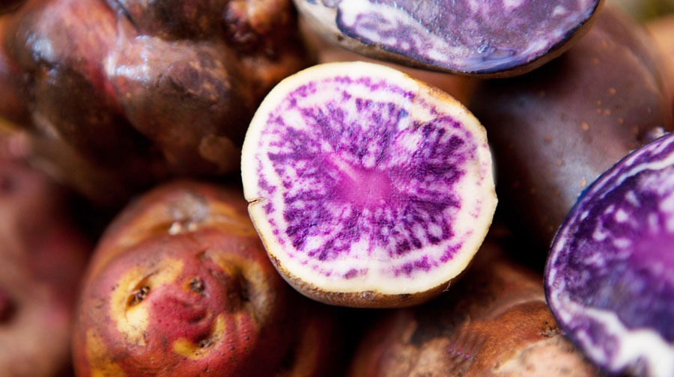
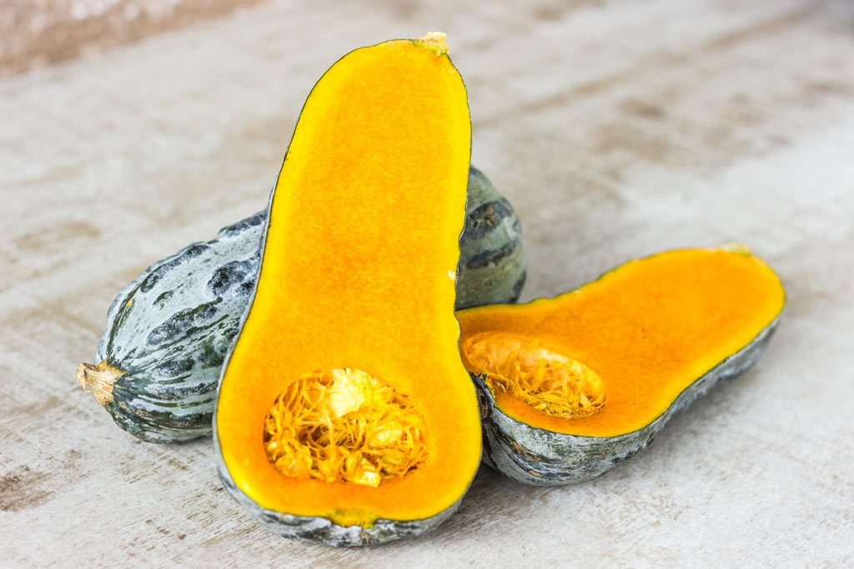
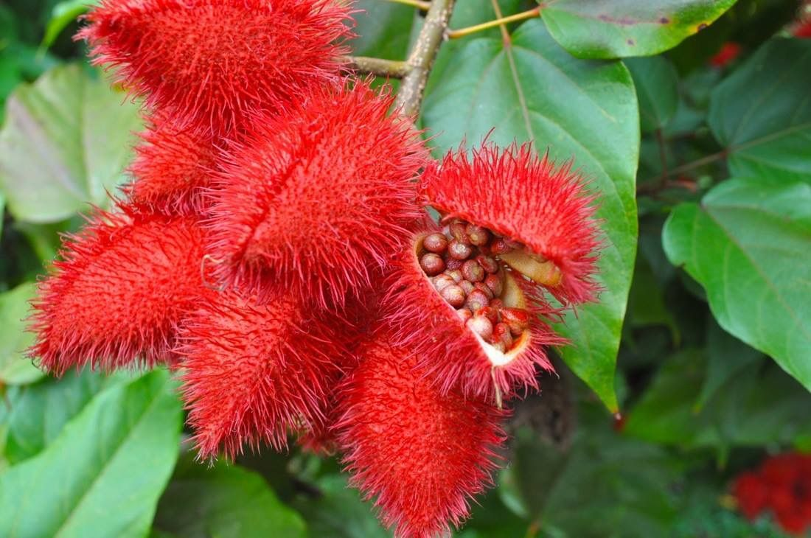

Slide 2
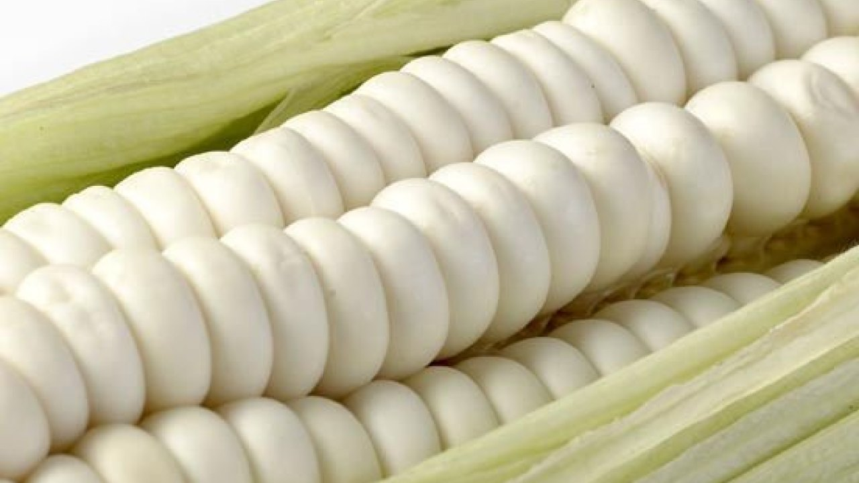

Maíz
Blanco
del Cuzco
Entero
Frito
España
Japón
Estados Unidos
China
Bélgica

Slide 3
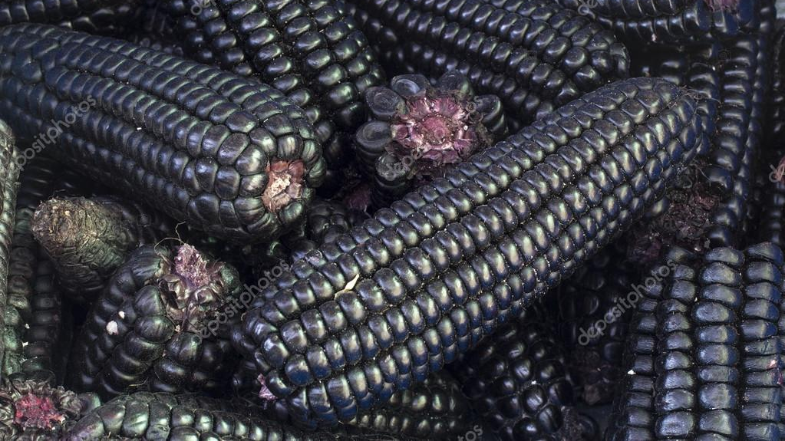
Maíz
Morado
Entero
Antocianina polvo
Estados Unidos
Chile
España
Ecuador

Slide 4
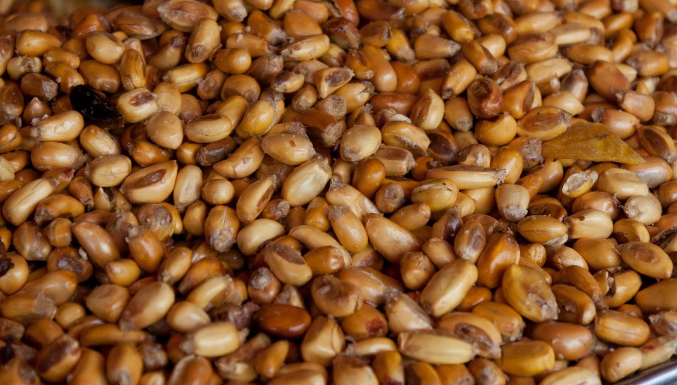
Maíz chulpi
Tostado
Ecuador

Slide 5
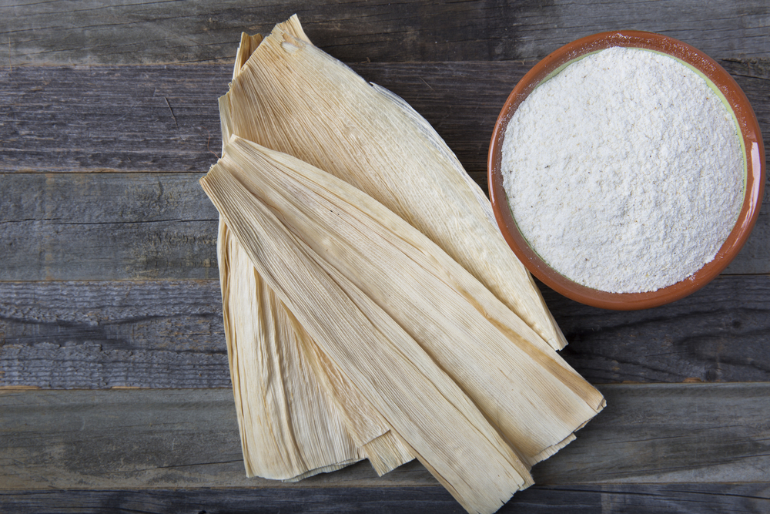

Harina para Tamales
Chile

Slide 6
Achiote
Norbixina en polvo
Semilla
Laca
Pasta
Hojas
Aceite
Estados Unidos
Egipto
Alemania
Holanda
España
México

Slide 7
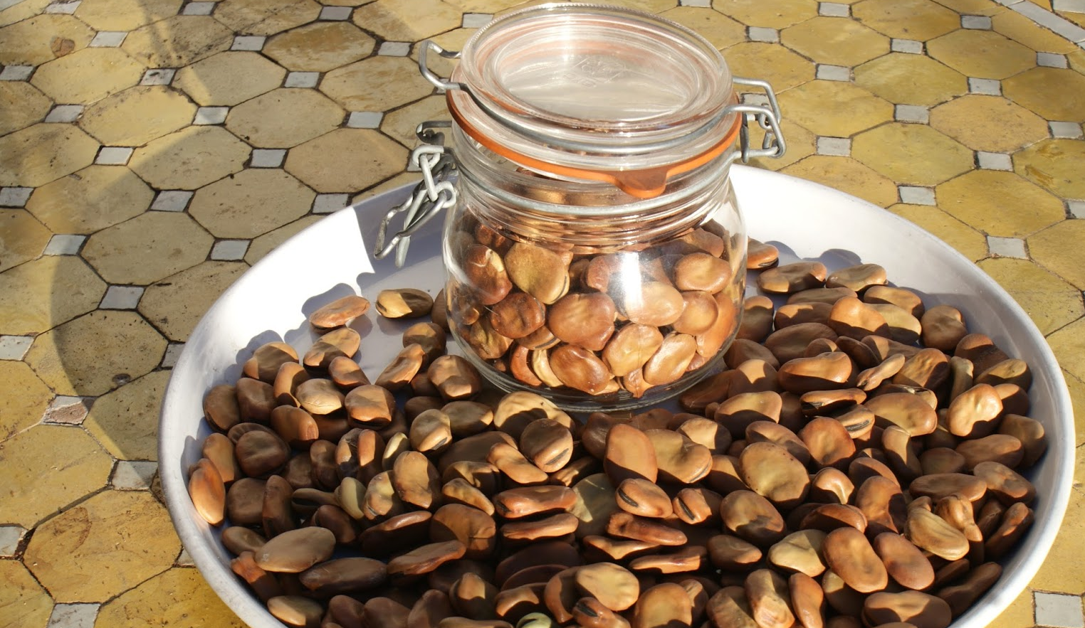
Habas
Secas
Estados Unidos
Ecuador
Canadá

Slide 8
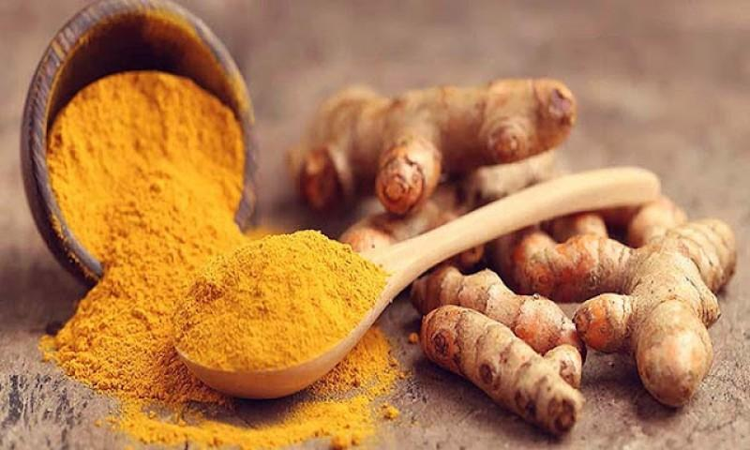
Cúrcuma
Entera
Pasta
Deshidratada
Holanda
Canadá
Bélgica
Colombia Uruguay

Slide 9
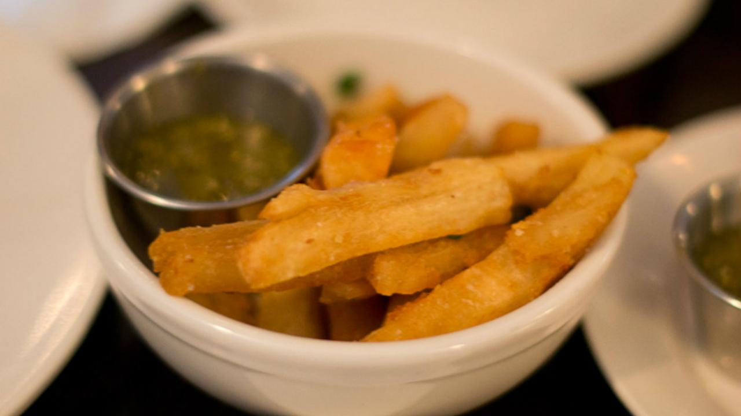
Yuca
Entera
Frita
Harina
Chile
España
Suecia China
Ecuador
Alemania

Slide 10
Papa nativa
Chips
Francia
Alemania
Estados Unidos

Slide 11
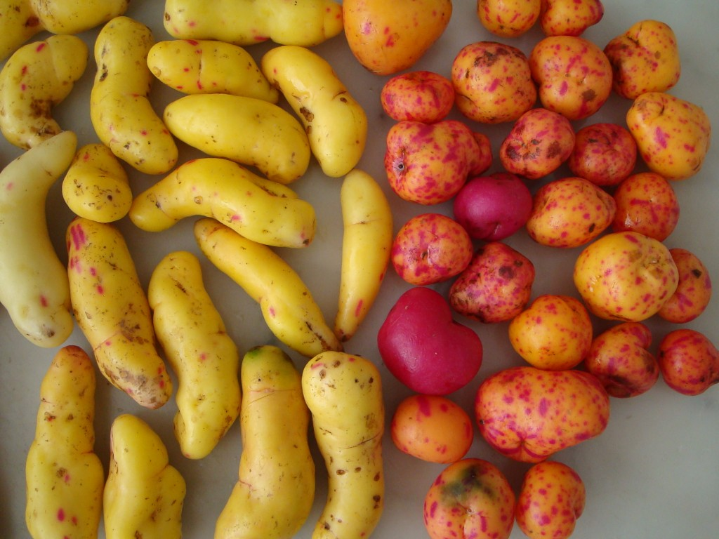
Ollucos
Frescos
Estados Unidos
España
Italia

Slide 12
Caigua
Entero
Frito
Chile
Republica Checa
Italia
Suiza

Slide 13
Loche
Fresco
Emiratos Árabes Unidos
Hong Kong
España

Slide 14
Fuente: www.azatrade.info

Slide 15

Para ver mas videos, SÍGUEME en:
RAMIRO AZAÑERO

